Slide 1
Динамическая балансировка структуры сайта
Проект был выполнен учеником 9в класса Кавпушем Вячеславом

Slide 2

Notes:
Загрузка. Всем знакомая и раздражающая бегающая строчка или гоняющиеся друг за другом точки. В реалиях современной жизни существует проблема баланса между выделенными ресурсами и требуемыми ресурсами. Очень часто наблюдается ситуация, когда, создавая некий ресурс (сайт) в него закладывают определённые мощности. Внезапно сайт становится очень востребованным. Мы начинаем наблюдать картину нехватки выделенный мощностей. Примеры: тормозящий сайт гос. услуг, недоступный портал ДО2.

Slide 3

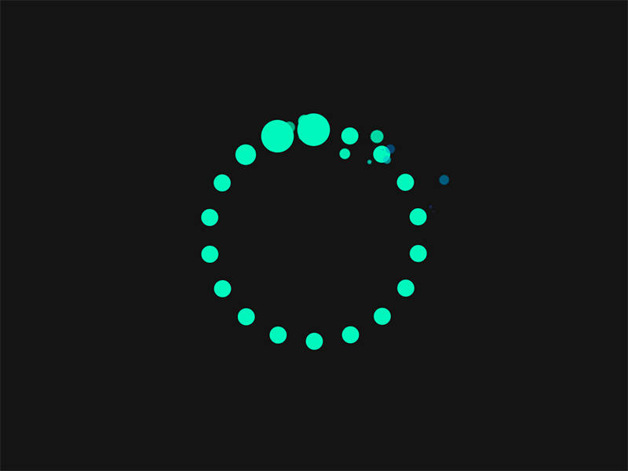

Цель
Научится динамически предоставлять дополнительные мощности сайту (сервису). Следовательно буквально уничтожить потребность в ЭТОМ:
Notes:
Цель: научится динамически предоставлять дополнительные мощности сайту (сервису).

Slide 4

Vagrant
Notes:
Vagrant — ПО для создания виртуальных сред. Обычно использовалось программистами для проверки работы продукта. Сейчас Docker популярнее. О нем позже. Я прибег к Vagrant для смены операционной системы с Windows, т.к. основные инструменты предназначены для Linux.

Slide 5
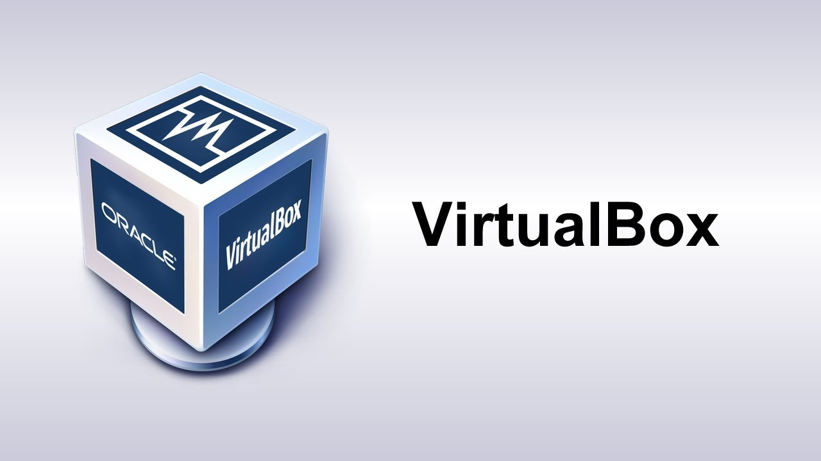
VirtualBox
Notes:
VirtualBox — Программный продукт виртуализации. Созданные подобным образом машины полностью воссоздают его работу вплоть до его компонентов (процессор, память).

Slide 6

SaltStack
Notes:
SaltStack — комплекс управления операционными системами и их настройками.

Slide 7

Docker
Notes:
Docker — программное обеспечение для автоматизации развёртывания и управления изолированными приложениями. Позволяет «упаковать» приложение в контейнер. Под контейнером понимают некую среду, которая отделена от всей остальной системы.

Slide 8
Vagrant
Virtualbox
Docker
Balancer
Salt
BackEnd-0
BackEnd-1
Notes:
Наша программа, содержащаяся в виртуальной машине, определяет количество подключений и при излишней нагрузке создаёт дополнительные контейнеры, содержащие сайты. Их всегда чуть больше чем подключений.

Slide 9
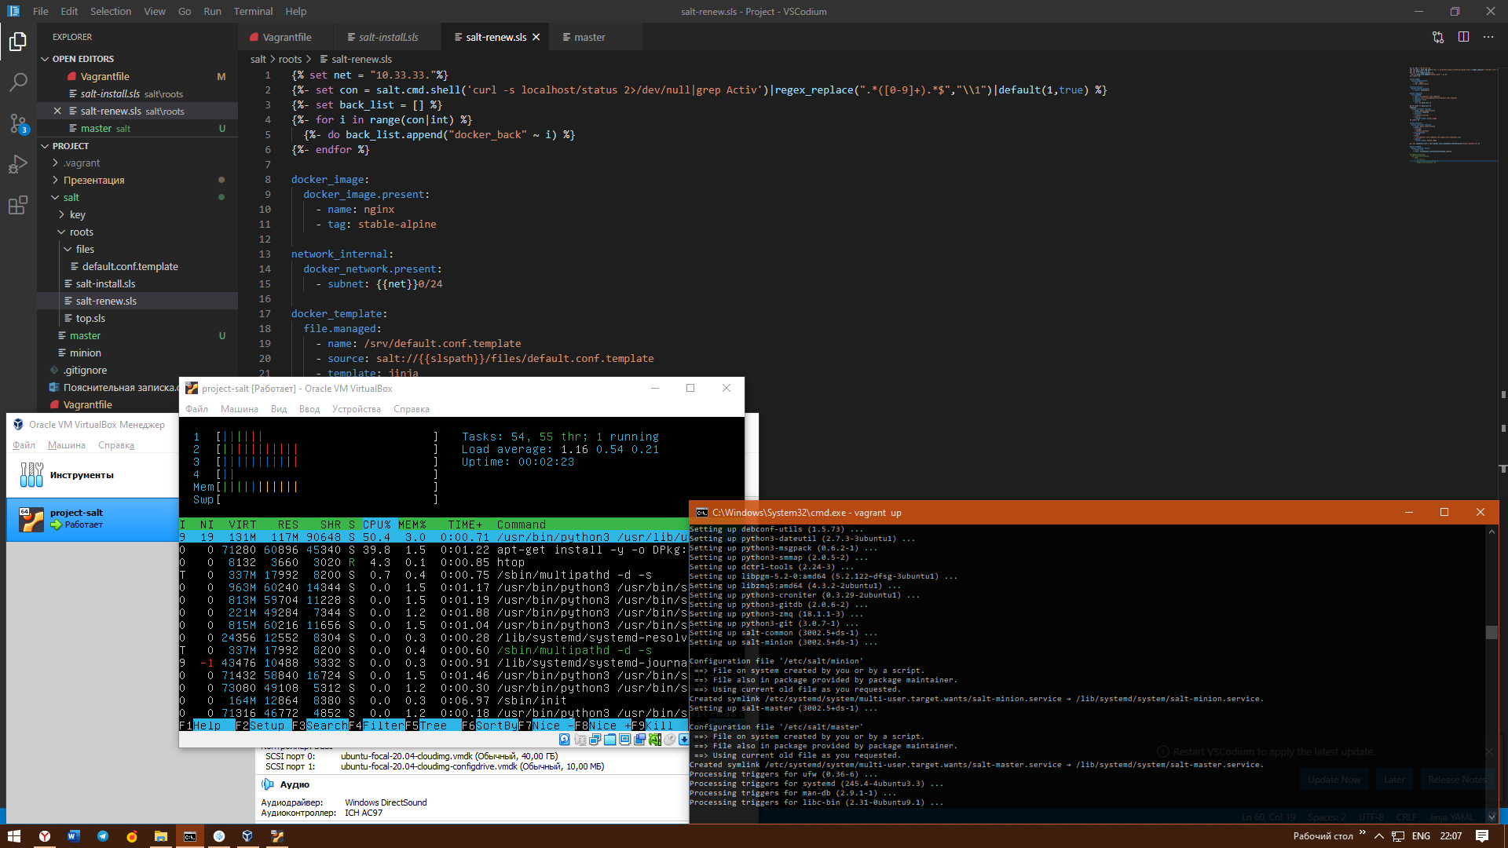
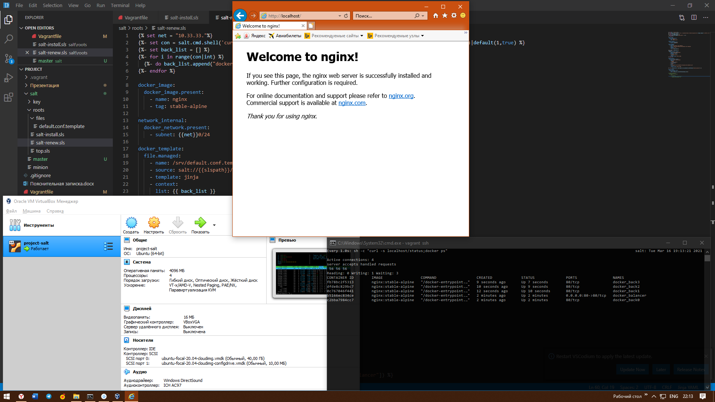
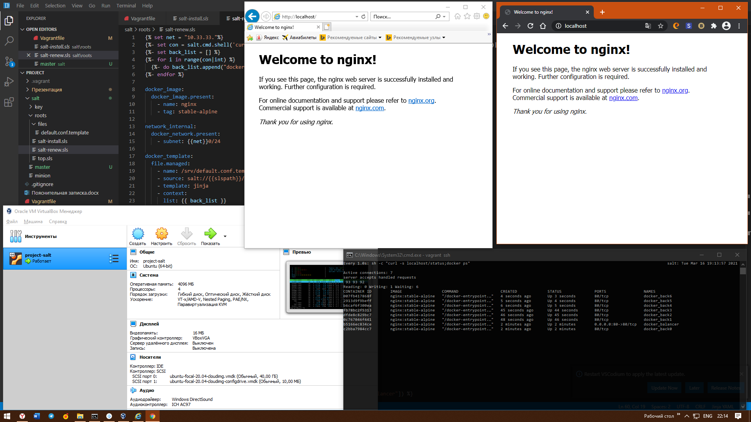

Slide 10
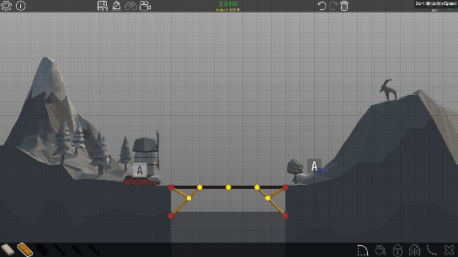
Результат
Notes:
Про мост

Slide 11
Литература
Автоматизация программируемых сетей – Джейсон Эделман, Скотт С. Лоу, Мэтт Осуолт
https://docs.saltproject.io/en/latest/
https://www.vagrantup.com/docs
https://www.virtualbox.org/manual/UserManual.html
https://docs.docker.com/get-started/overview/

Slide 12
Спасибо за внимание

